Slide 1
营销场景下的低代码建设
周颖 の 前端工程师
08 ⁄ 2022

Slide 2
前言
落地场景
展示：营销活动/宣传/大屏
功能：中后台页面，三表一局（表格/列表/表单/布局）
实现方式
数据结构/DSL/Schema/渲染器
使用人员
运营/产品：拖拽 or 表单
研发：low code or pro code（二开）

Slide 3
目录
背景介绍
整体架构
细节与方案
未来与展望

Slide 4
01
背景介绍
活动平台

Slide 5
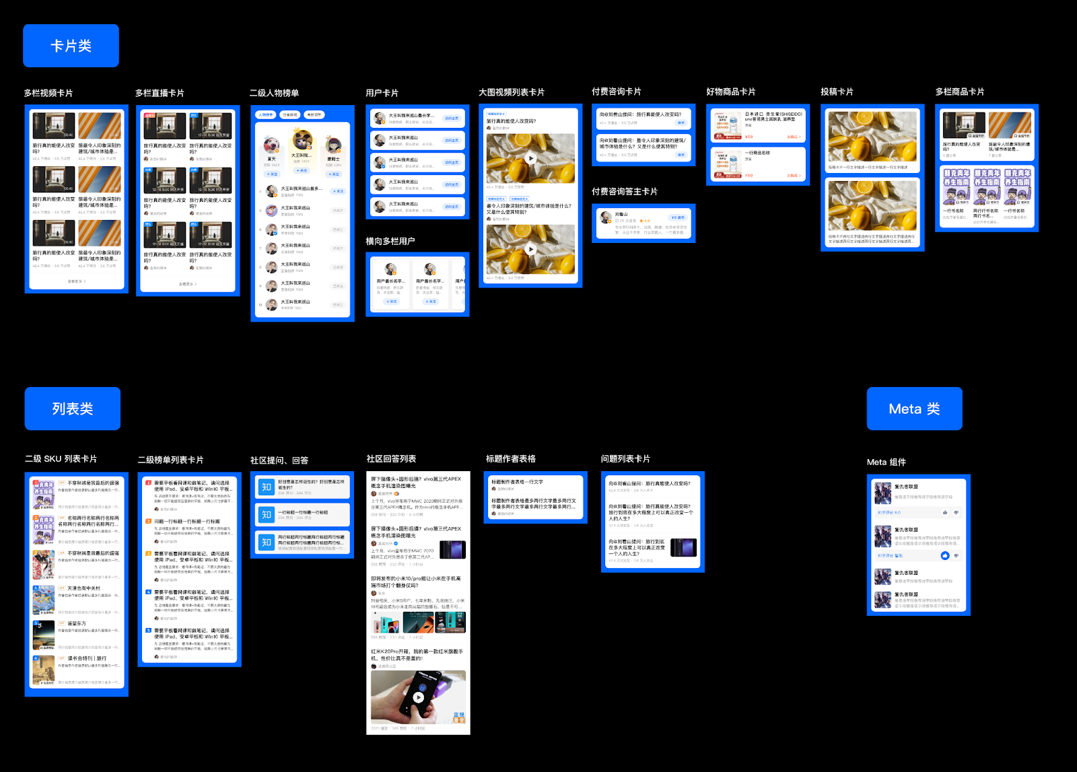
一个能让无开发能力的人快速搭建页面的平台
基础组件
业务组件
微组件
平台上线 以来，已累计搭建 5k+ 活动；覆盖教育、本地化、内容、商业、市场等团队。
累计服务 550+ 人，日均生产 10+ 个活动，日均节省 30+ pd 产研成本

Slide 6

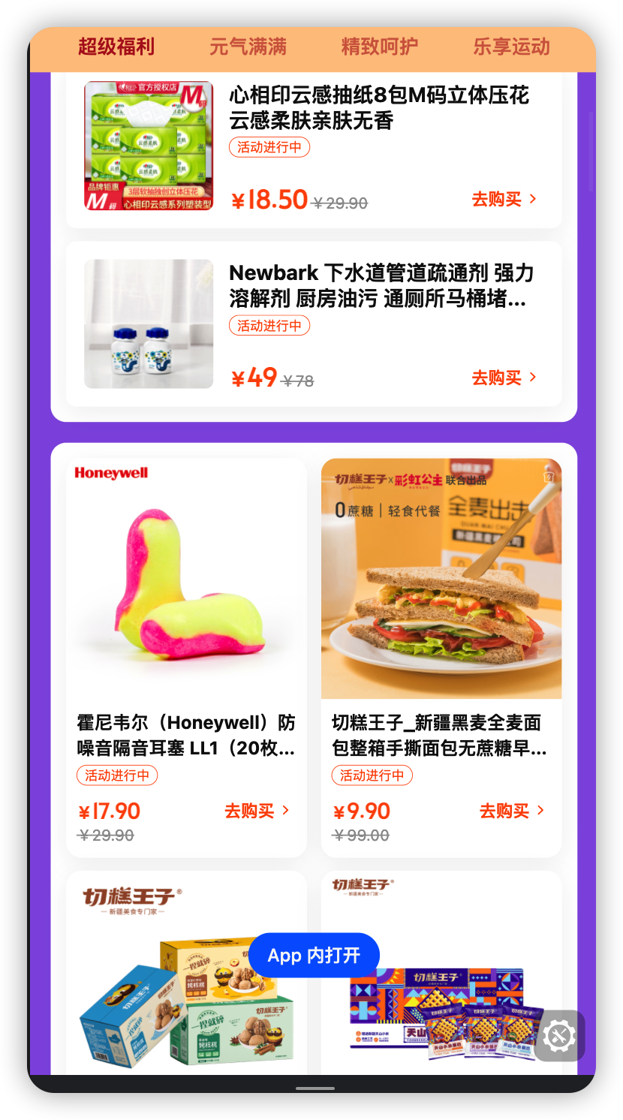

优秀案例
新春抽奖
电商商品
读书活动

Slide 7
02
整体架构

Slide 8
活动平台全景图
中
后
台
活动平台管理（页面搭建 + 生命周期）
活动 C 端
安全管控
监控大盘
应用层
模版
权限
审核
SSR/CSR/SSG
风险人群
性能监控
产物扫描
核心支撑
活动编辑器
组件市场
WebIDE
敏感分析
崩溃异常
QPS
ESbuild
vconsole
Http
npm 私库
Sentry
IndexDB
底层能力
Webpack
WebAssembly
OSS 存储
SSO 鉴权
其他
CPU/内存
活动配置中：
活动投放时：
活动运行时：
活动结束后：
依赖服务
接口配置平台
DMP
任务系统
归因系统
规则引擎
投放系统
行为系统
数据平台
问卷系统
其他
资管系统

Slide 9
03
设计&&实现
活动平台 Parker / 微组件市场 / WebIDE

Slide 10


三大马车
活动平台：Parker
微组件市场
研发：WebIDE
组件搭建
无码配置
组件预览
版本管理
实时编码 在线打包
C 端用户
code-out
code-in
Koa
Webpack
MySQL

Slide 11
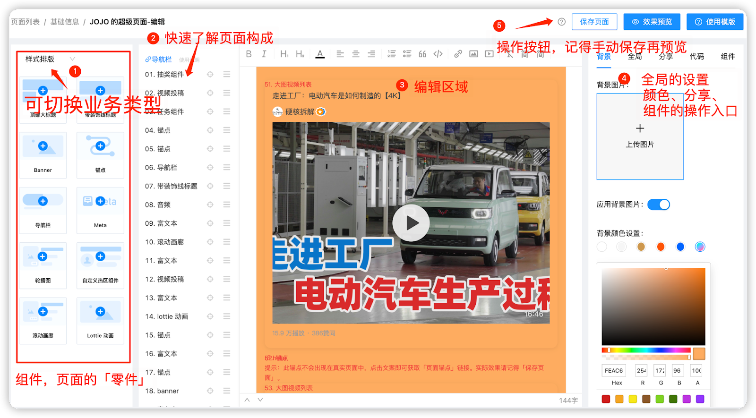
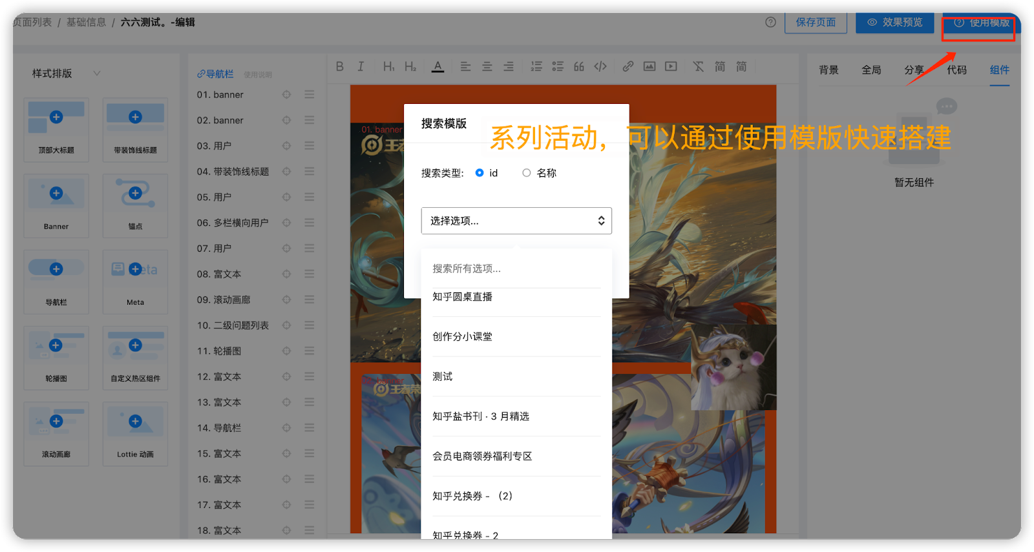
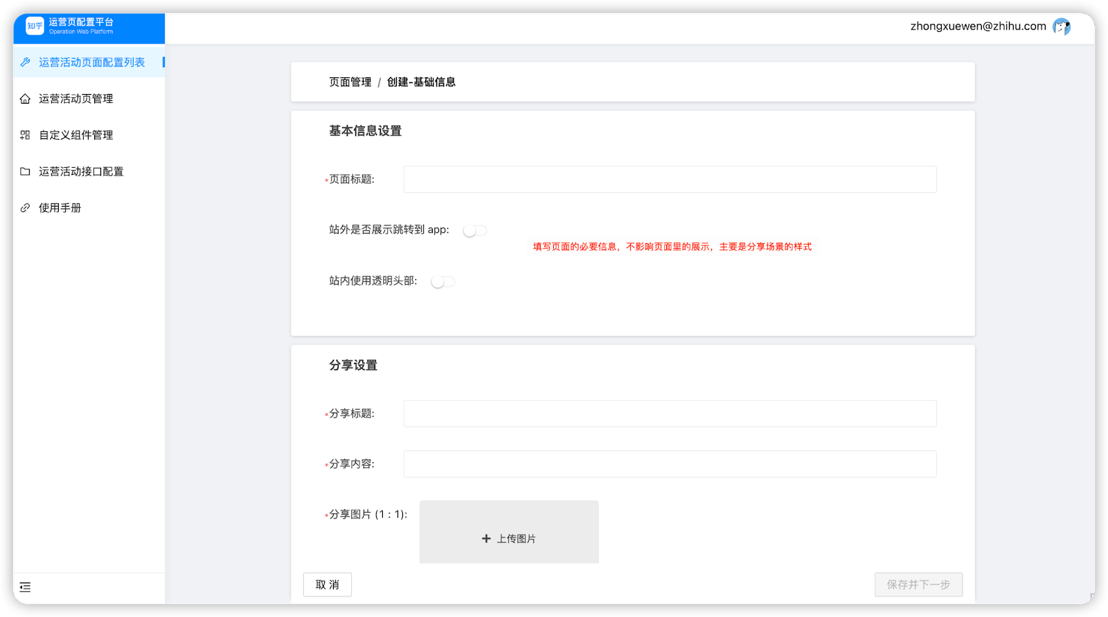
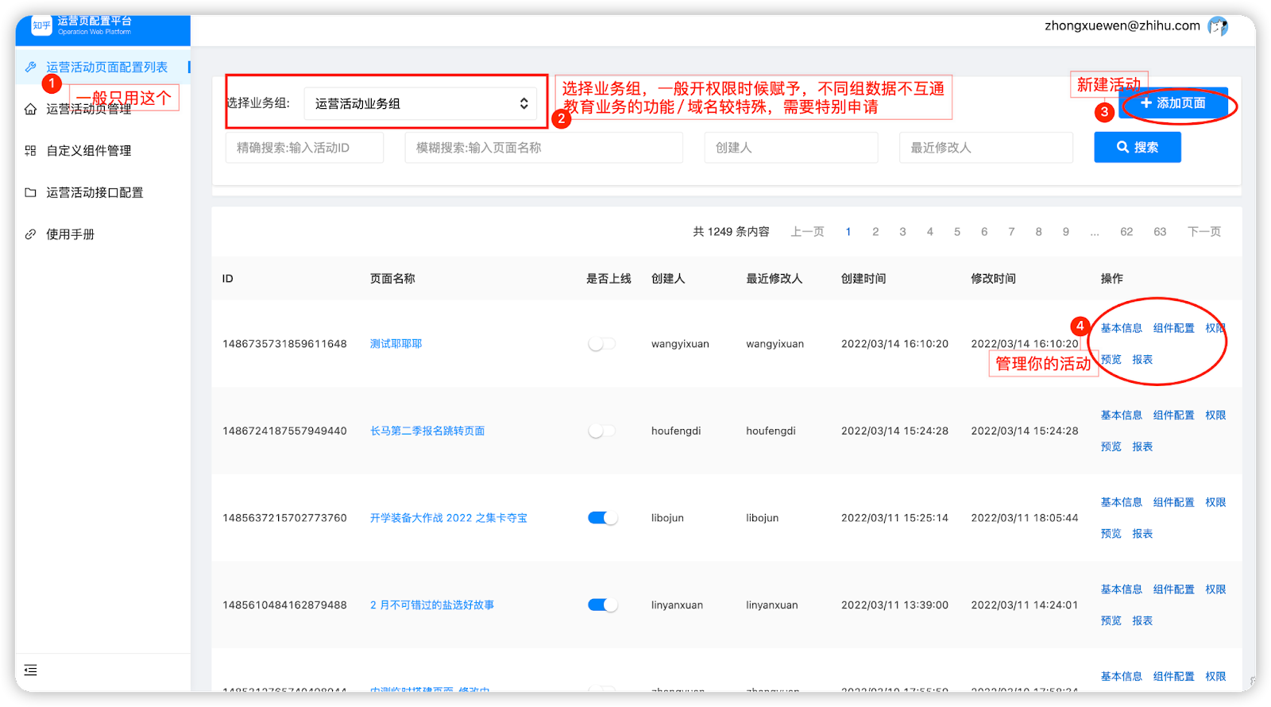
运营：Parker 的操作指南
03.模版选择
01.活动列表
04.活动搭建
02.页面基础配置

Slide 12
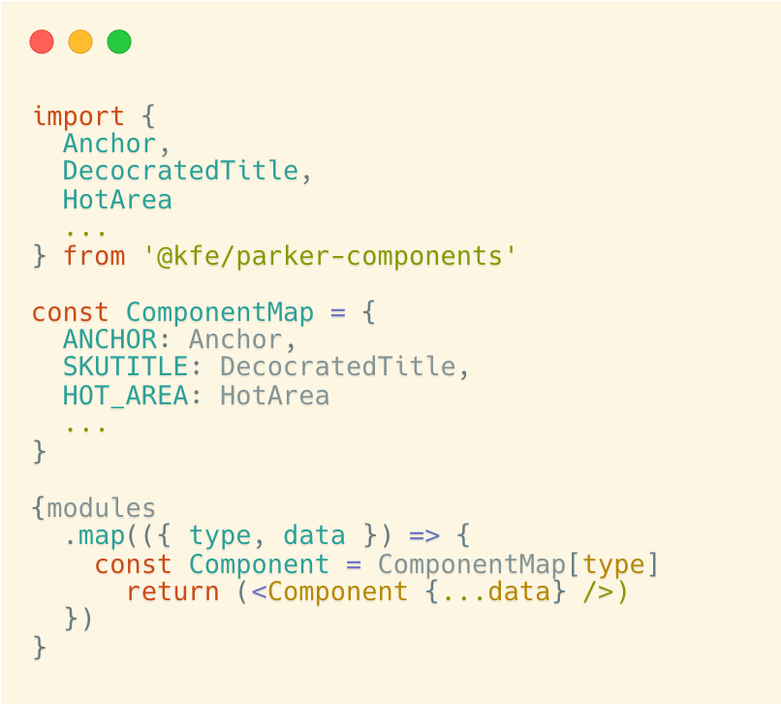
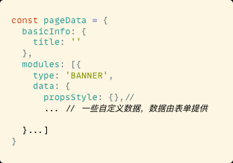
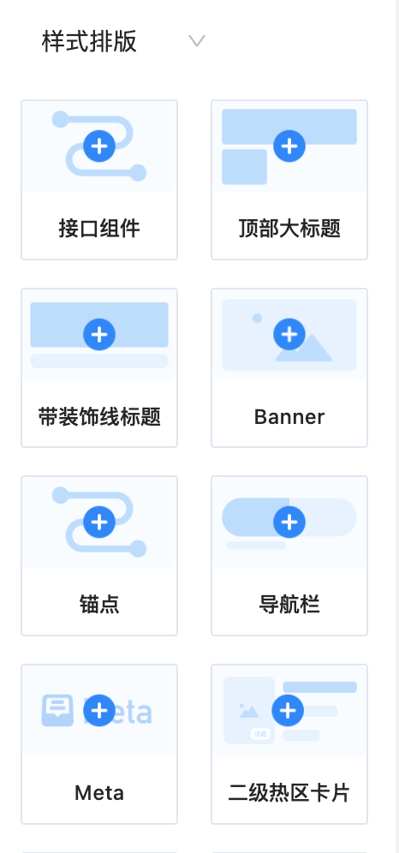
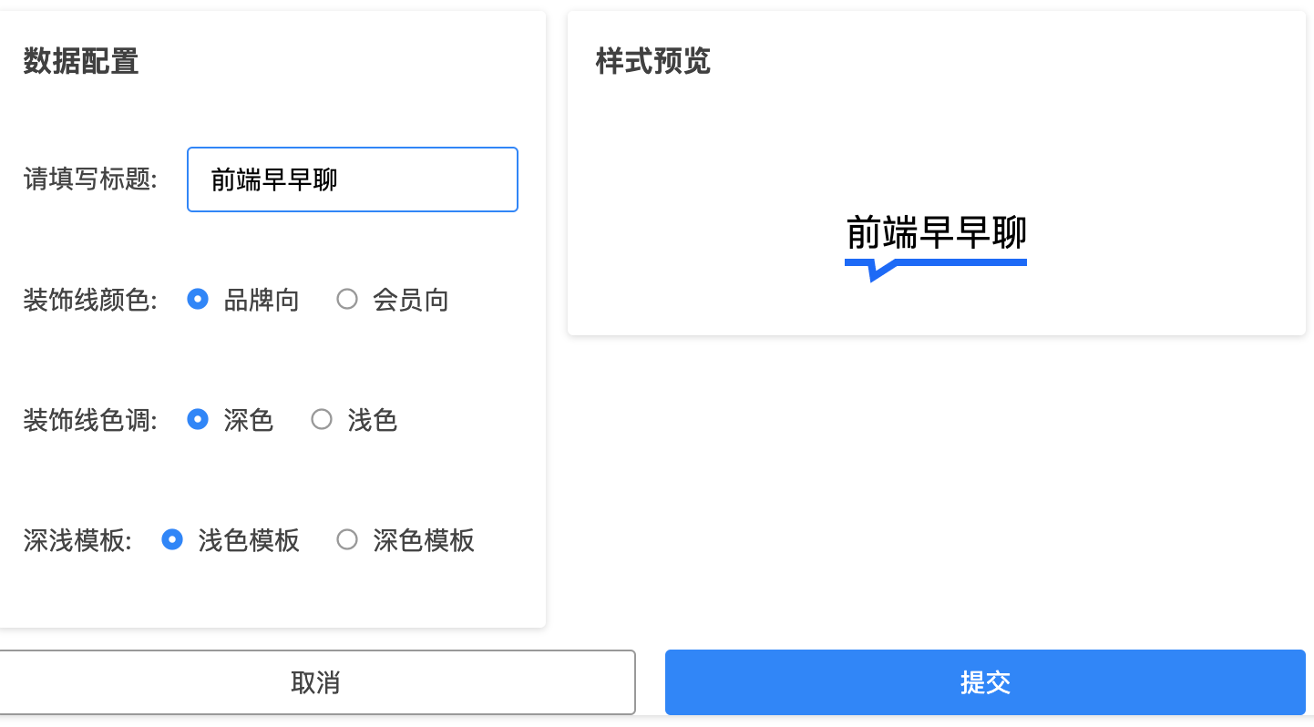
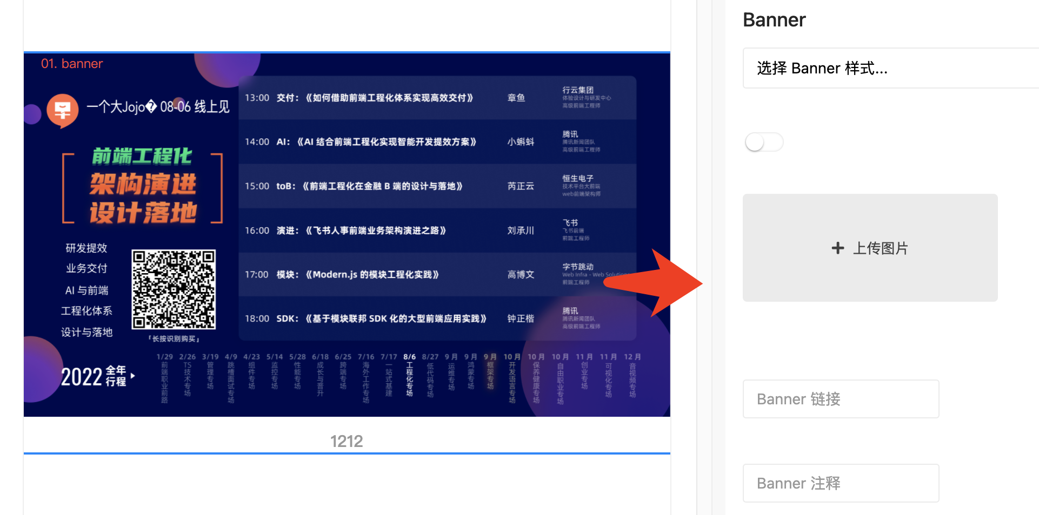
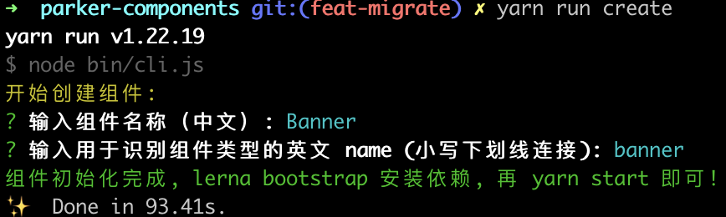
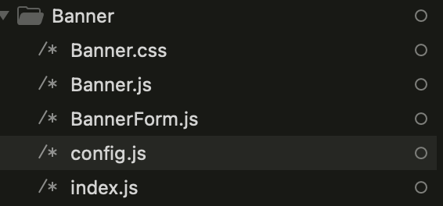
研发：开发流程
Step3: 数据分流
C 端渲染
Step2：后台搭建
使用模板
保存页面
组件选区
预览区域
操作面板
Basic-UI
Business-UI
…
focus-plugin
sort-plugin
…
style-driving
data-driving
…
Step1: 组件库开发
cli 工具:组件/表单模板
hepler/events 封装
change-set
….

Slide 13
特性总结
Good
UI 统一性、规范性
运营/研发 学习成本低、出错率较低
Bad
组件枚举、静态资源体积上涨不可控
灵活度较低，组件物料有限、无法满足个性化需求
团队协作问题
微组件市场
WebIDE
Solution

Slide 14
开始之前

Slide 15
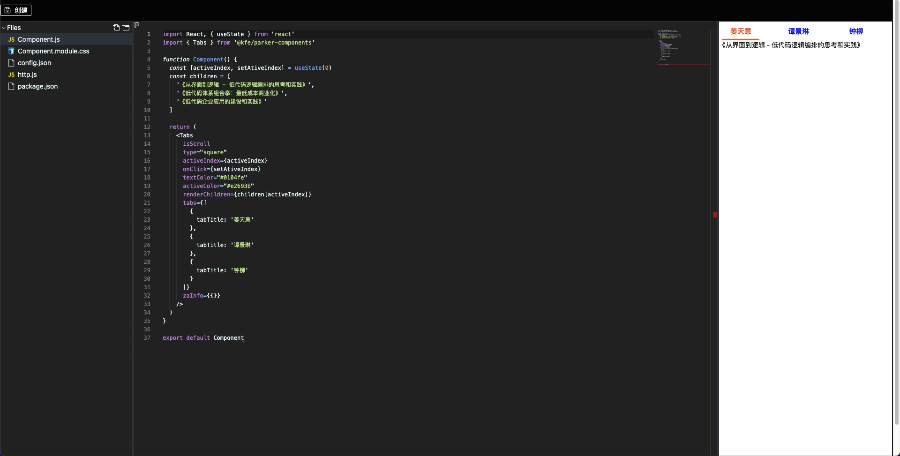

Slide 16
3.2 微组件市场
可视化的组件管理平台
微组件是什么
微前端相关技术
1. Qiankun/Garfish
2. ModuleFederation
3. 再谈模块化 - 组件市场落地方案

Slide 17
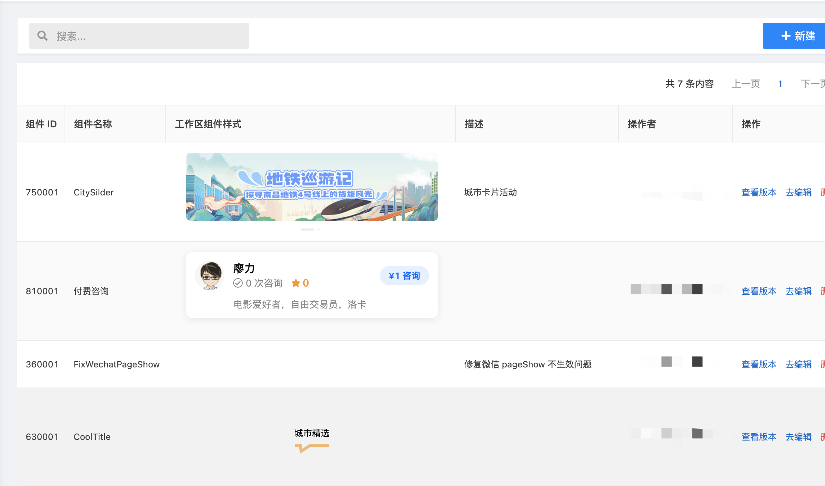
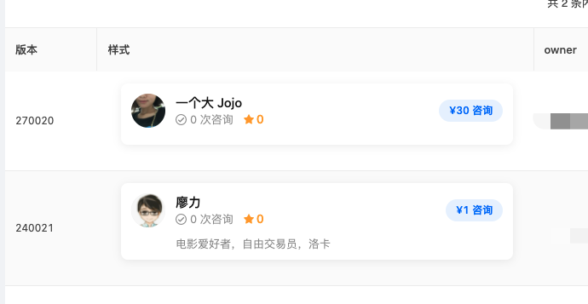
窥探-微组件市场
查看版本
组件版本
微组件列表

Slide 18
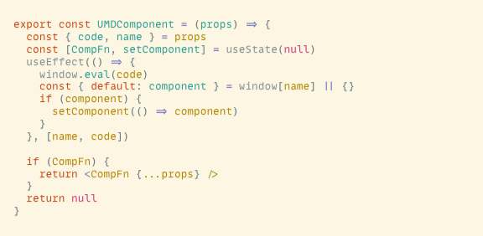
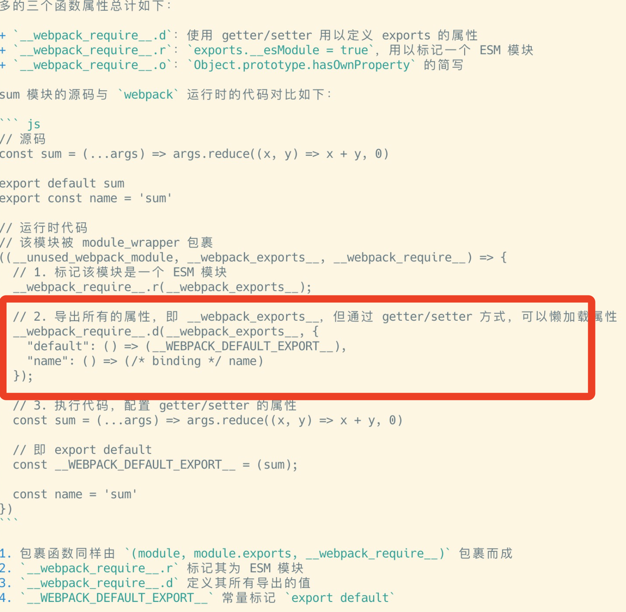
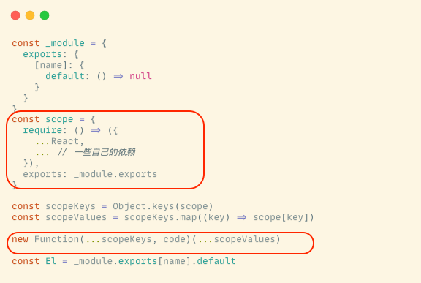
运行时渲染-再谈模块化
打包： 源码打包，external 公共依赖
上传：bundle 上传 CDN
加载：合适的时机请求 JS 资源
执行：执行脚本
使用 cjs 方式的巧思：
fake cjs 产物
new Function 挂载 fakeModule
基于运行时，将依赖项作为 require 注入
进一步分析 Webpack 的模块机制

Slide 19
主流微前端方案
vs
Qiankun
Garfish

Slide 20
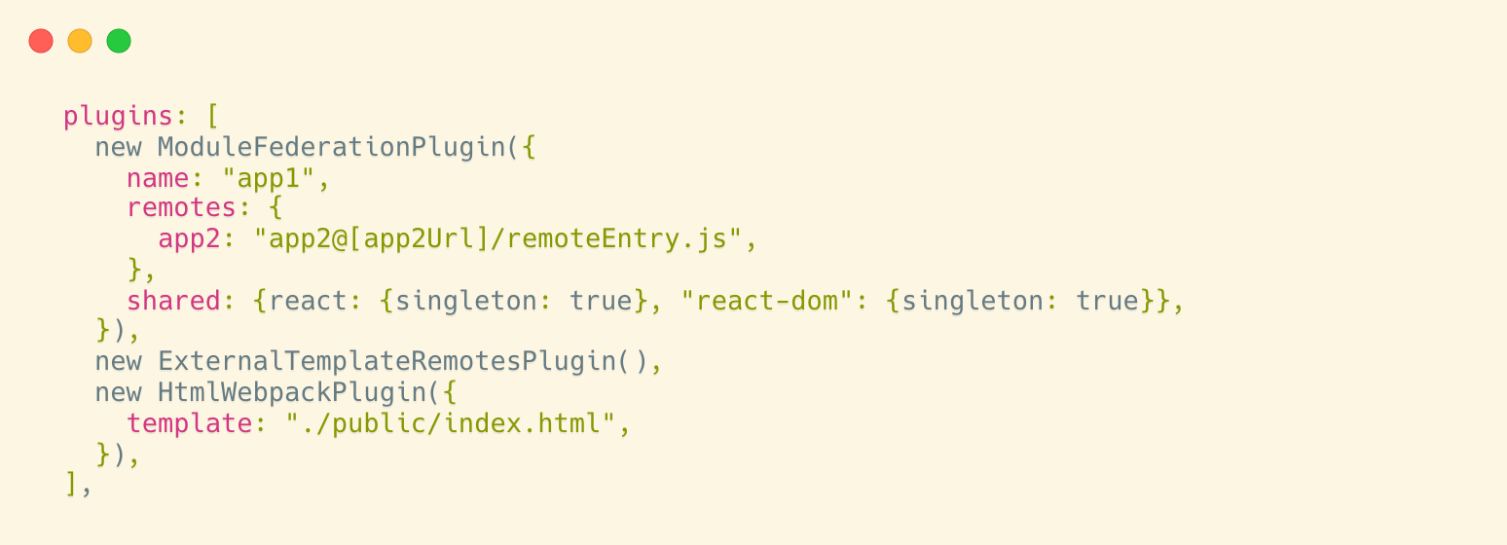
ModuleFederation
去中心化
编译时确定依赖关系
TreeShaking
工具链强绑定
module-federation-examples

Slide 21
特性总结
组件入库、易于检索
与页面结耦，可按需加载
基于组件级别的快速回滚
微组件市场

Slide 22
3.3 WebIDE
设计目标:
开箱即用、快速接入 React-Web 应用
私有化部署 code-sandbox
Web 实时预览
可使用现有组件资产
文件系统
浅谈各类 IDE
相关优化
结合 IDE 下的工作流

Slide 23
从各类 IDE 到 codesand-box
StackBlitz
code-server
Theia
CodeSandbox

Slide 24
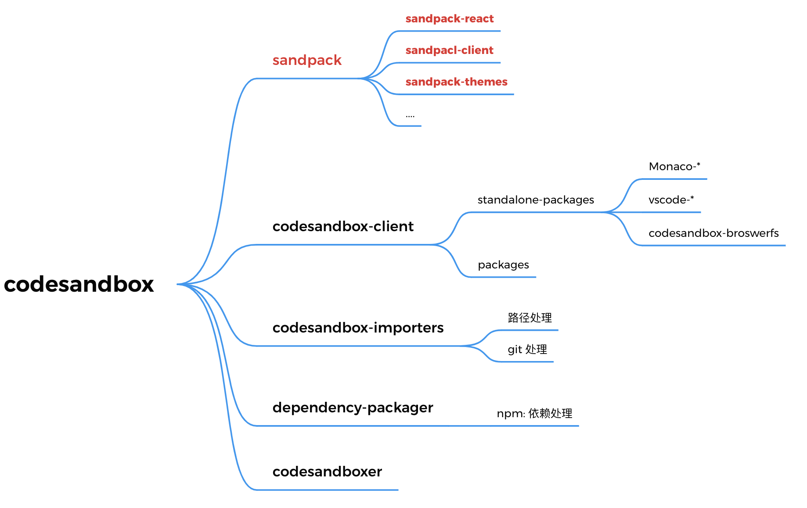
Sandpack
如何实现一个 webpack？

Slide 25
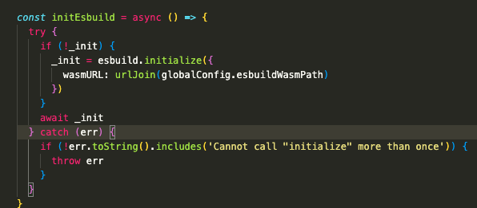
ESbuild-WASM
moduleGragh
moduleContent
feat: ⚡️毫秒级在线编译
浏览器打包构建
+
=

Slide 26
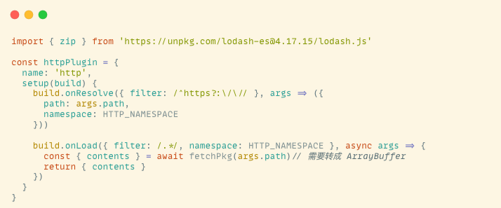
ESbuild-WASM
moduleGragh：
1. 真实的磁盘路径
2. 根据路径形式生成内容
virtual module
streaming import
memory vm
function vm
glob module
stream：http-plugin
推荐阅读：基于 esbuild 的 universal bundler 设计

Slide 27
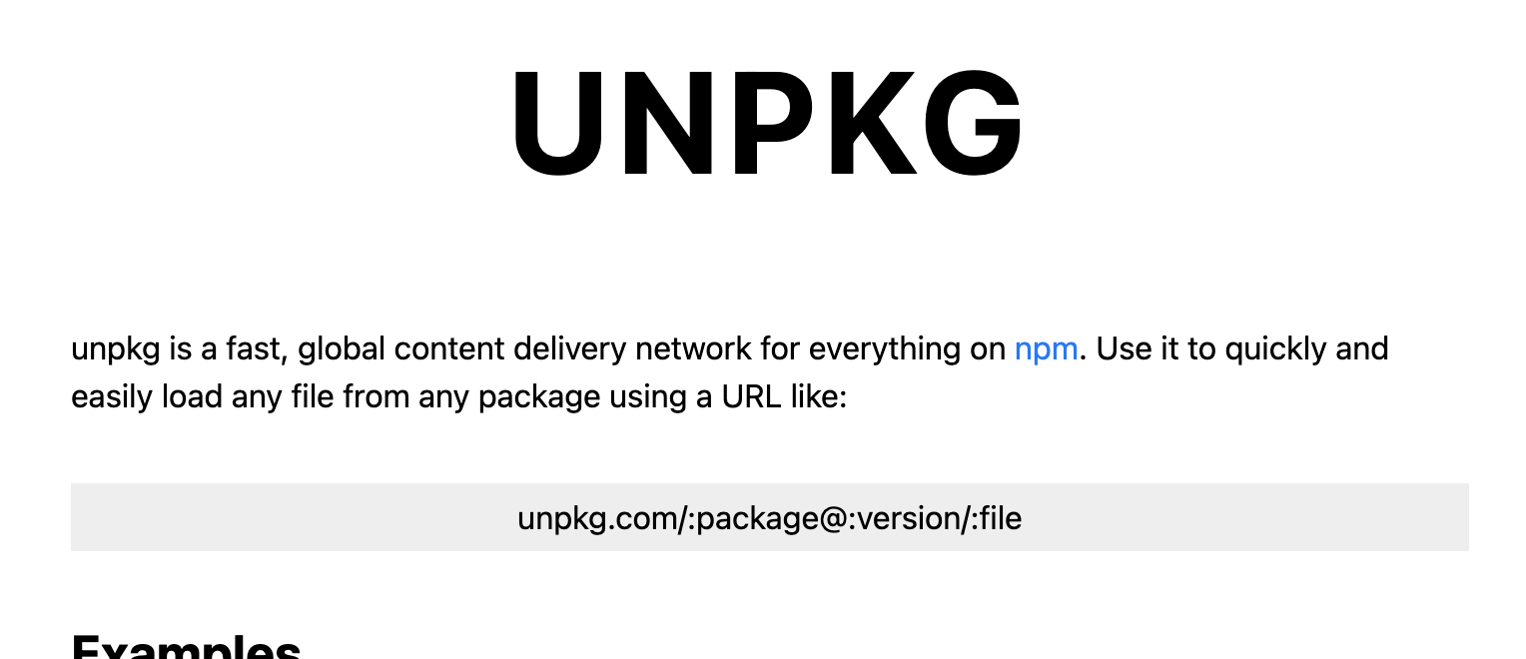
WebIDE 的 bundler 设计理念：
本地 file: memoryVM （网页模拟文件系统）
私有 npm：提前下载 node_modules, 通过 require 注入
外网 npm： unpkg/skypack 动态拉取

Slide 28
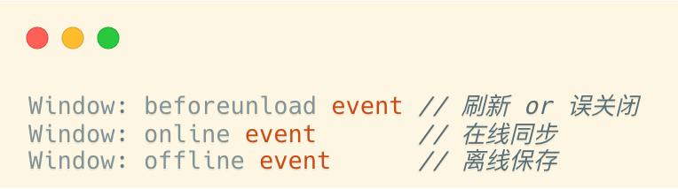
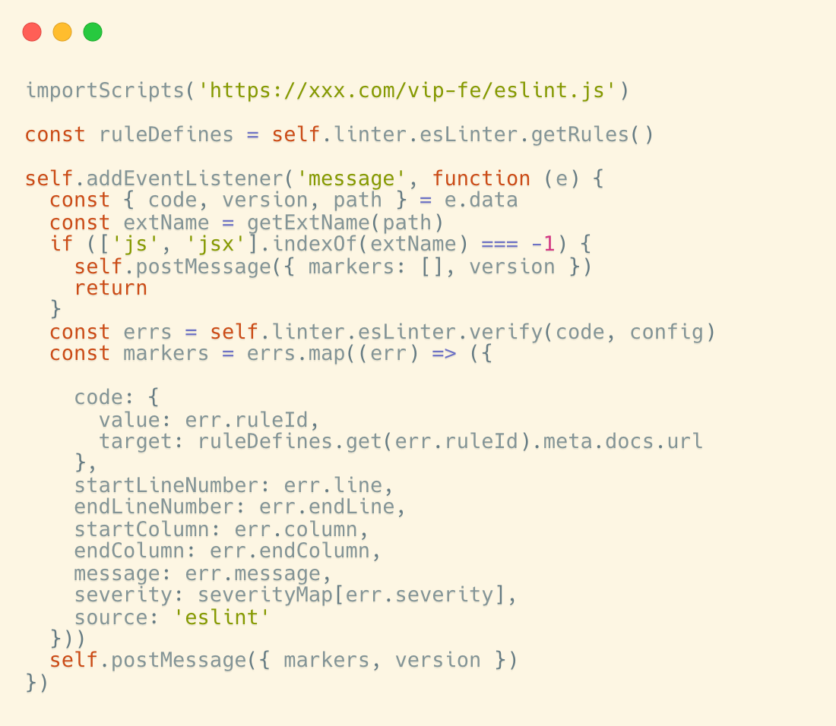
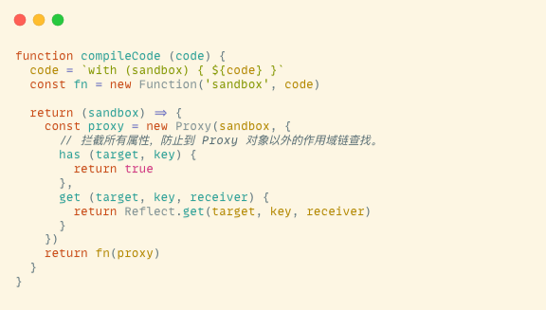
其他：
代码 indexDB 缓存
C 端 JS 安全沙箱
WebWorker ESLint

Slide 29
特性总结
免去本地依赖安装、协同开发
组件创建、更新可视化操作，流程简单
没有 DSL/Schema、学习成本低
WebIDE

Slide 30
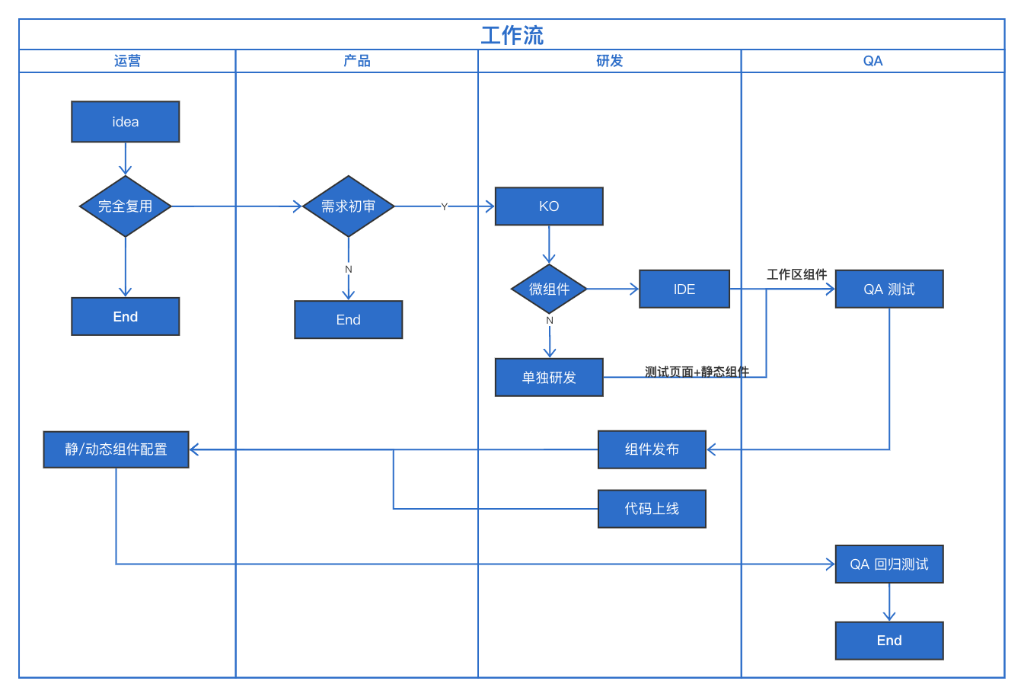
工作流：

Slide 31
04
一些思考
交互编排/逻辑编排
WebIDE 的纵向探索
Serverless
中后台搭建场景

Slide 32
总结
背景介绍
整体架构 + 三大马车
壁垒与突破

Slide 33


Jojo 的博客：http://jocolorful.com/
印记中文
Jojo_incredible

Slide 34
感谢聆听 & QA
周颖 Jojo

